Slide 1
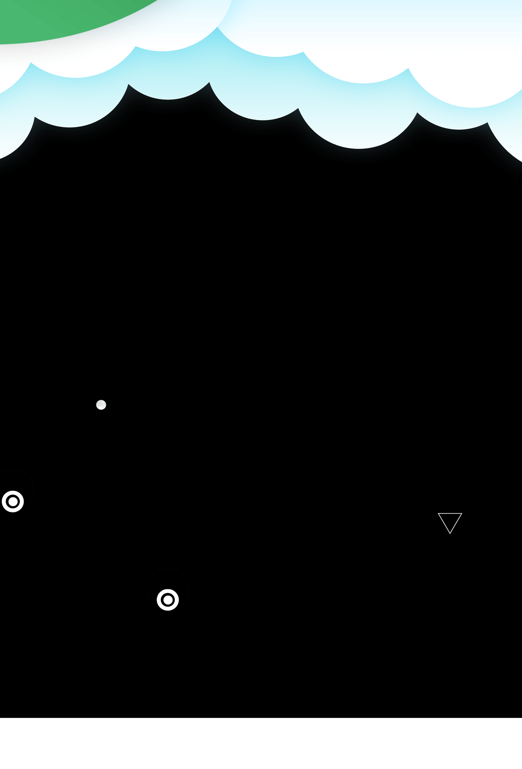
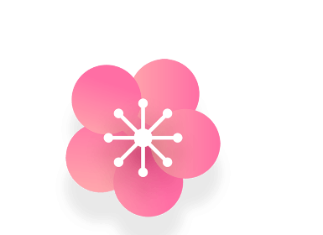

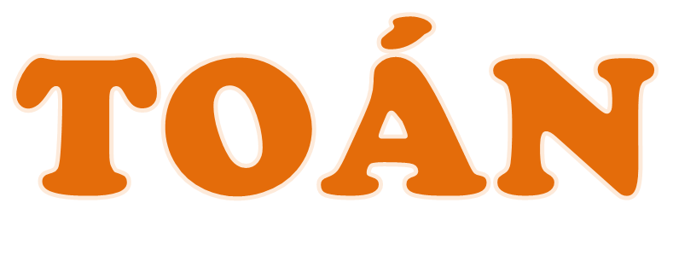
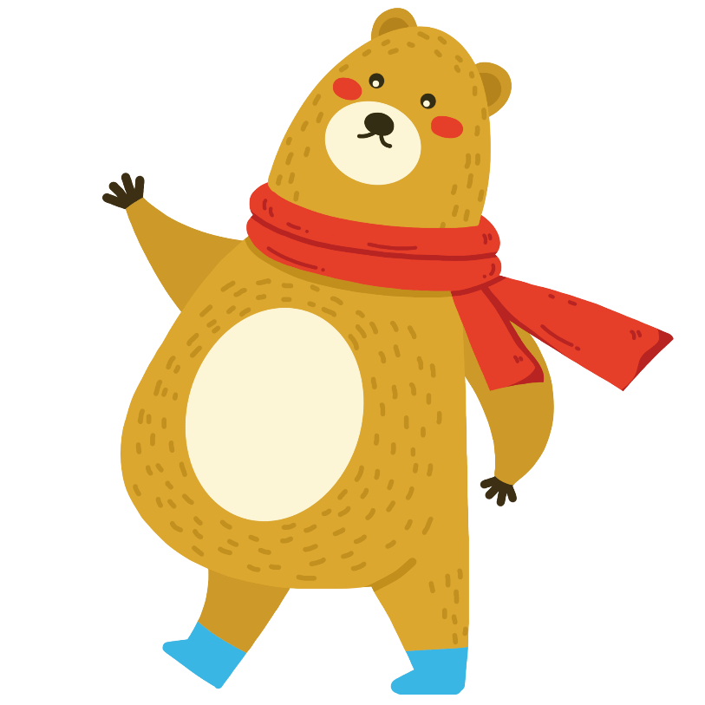

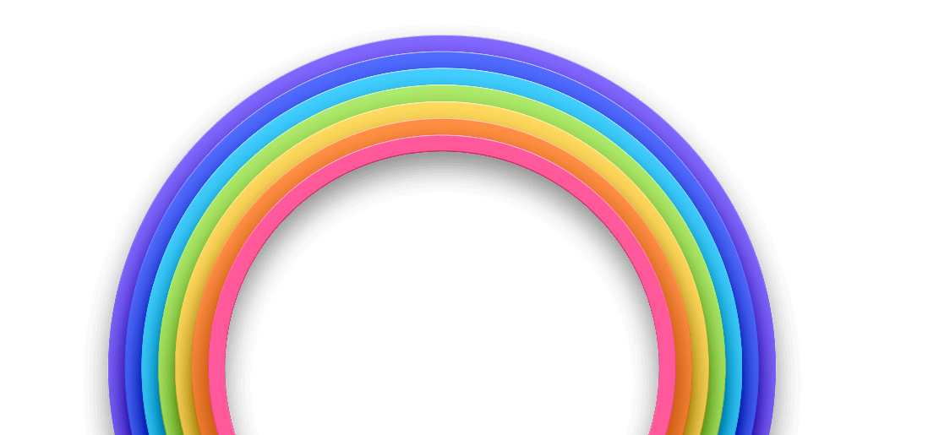
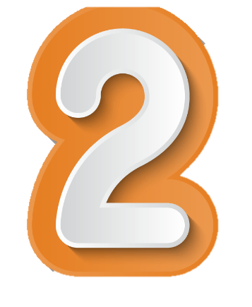
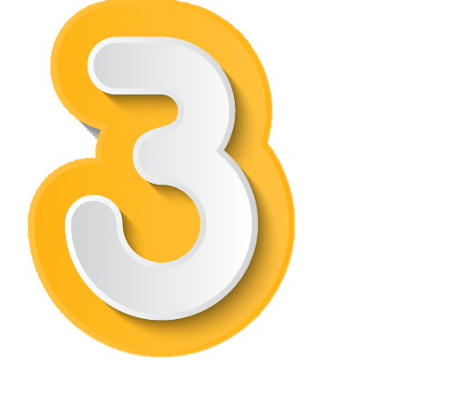
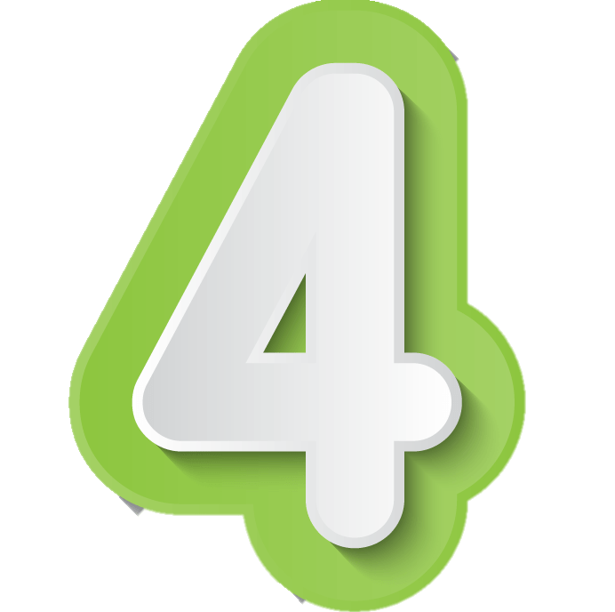
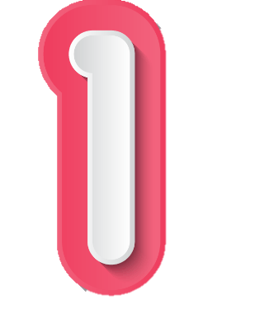
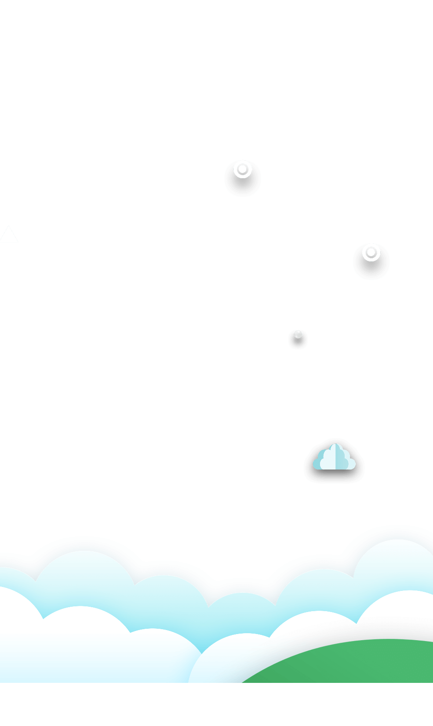
???

Slide 2


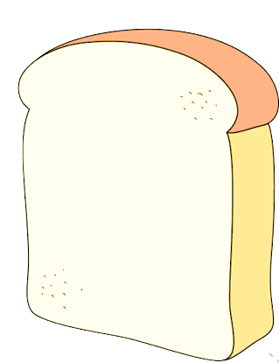
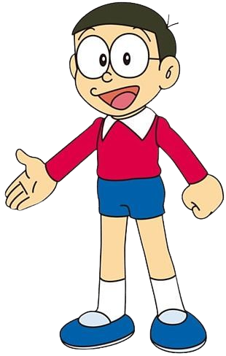

BÁNH
MÌ
TRÍ
NHỚ

Slide 3
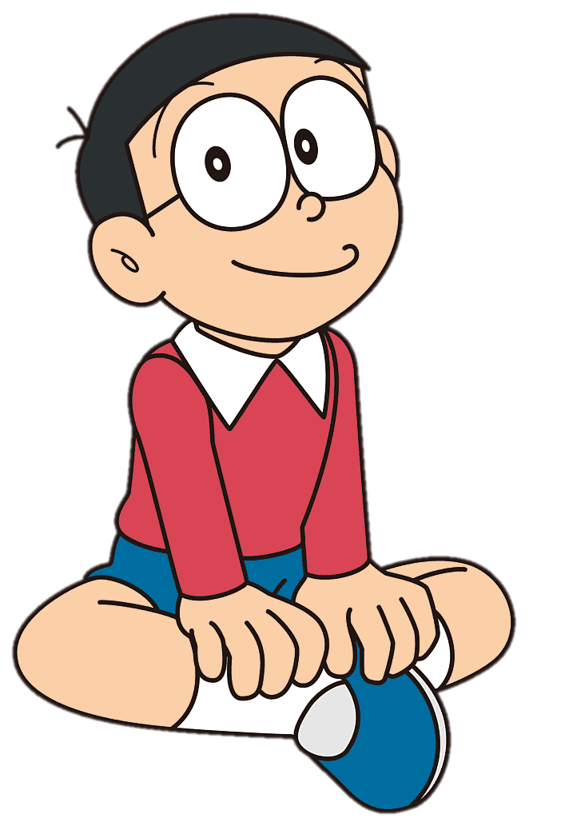
Ngày mai, mình có một bài kiểm tra rất quan trọng. Các bạn hãy giúp mình trả lời các câu hỏi trong bánh mì trí nhớ để mình có thể nhớ lại các kiến thức đã học nha!

Slide 4

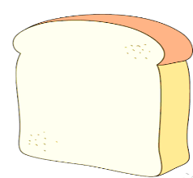

Điền vào chỗ trống:
216 890
<
98 890
Câu 1:

Slide 5
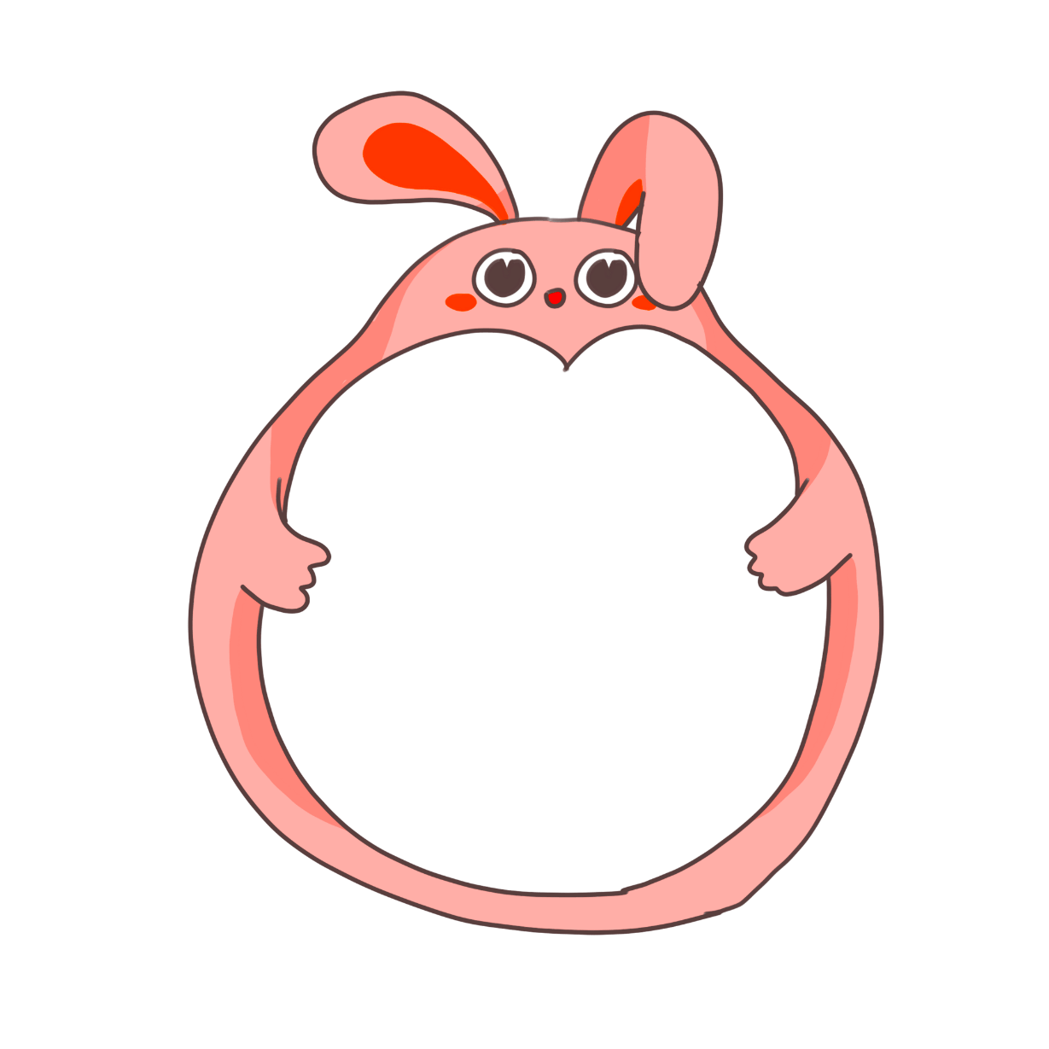


Câu 2:
Số lớn nhất có 6 chữ số là:
999 999

Slide 6
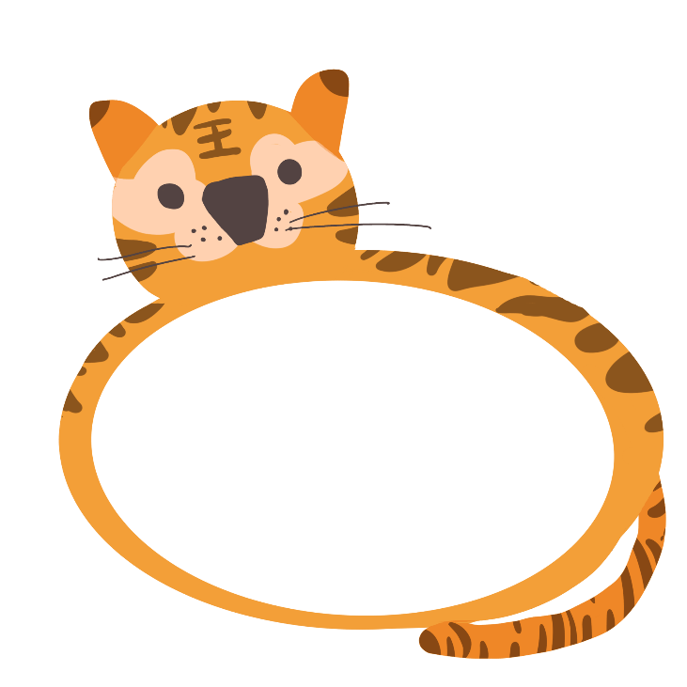
Câu 3:
Hãy nêu các đơn vị đo khối lượng em đã học?
Ki-lô-gam, gam

Slide 7
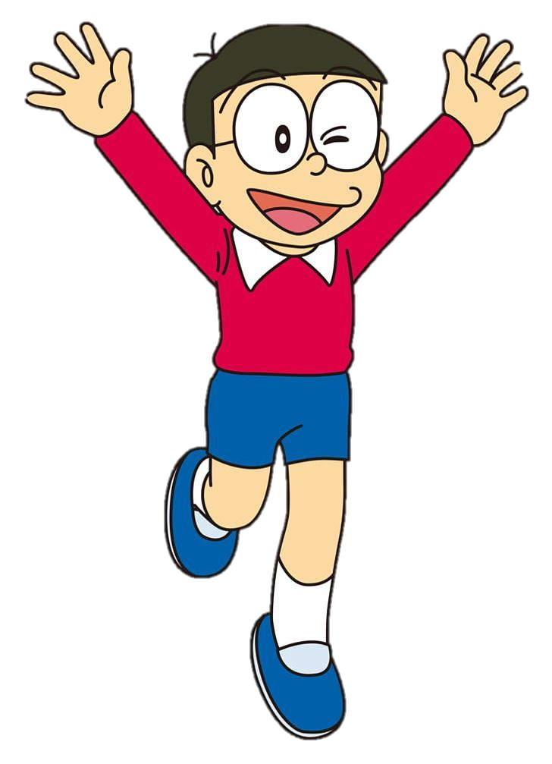

Cảm ơn các bạn hãy giúp mình trả lời các câu hỏi. Giờ mình đã sẵn sàng cho bài kiểm tra ngày mai rồi!

Slide 8

MỘT SỐ ĐƠN VỊ ĐO
ĐẠI LƯỢNG
Chủ đề
4
Toán

Slide 9

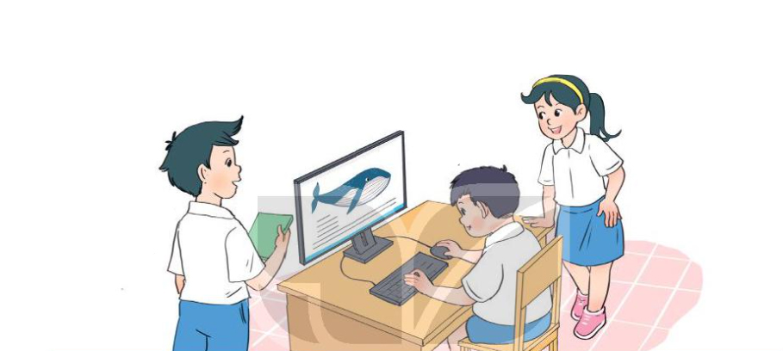
190 tấn có lớn hơn 190 kg không nhỉ?
Là cá voi xanh. Con nặng nhất có thể lên tới 190 tấn.
Loài động vật nào nặng nhất thế giới nhỉ?

Slide 10


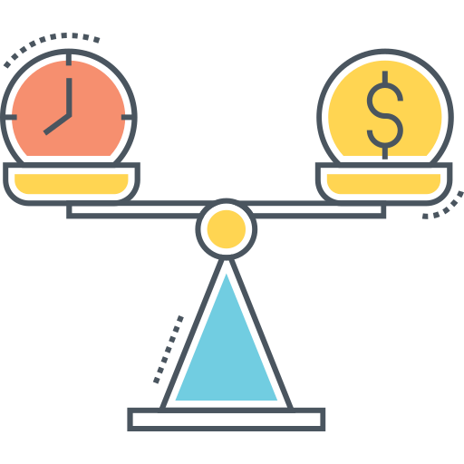
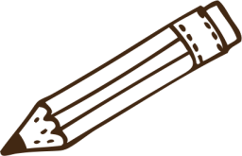
1kg
1kg
1kg
1kg
1kg
1 yến
1kg
1kg
1kg
1kg
1kg
1 yến =
10 kg
10 kg =
1 yến

Slide 11

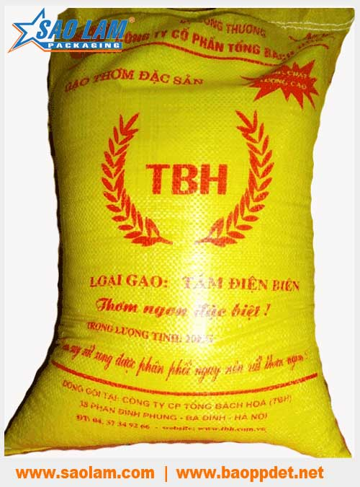
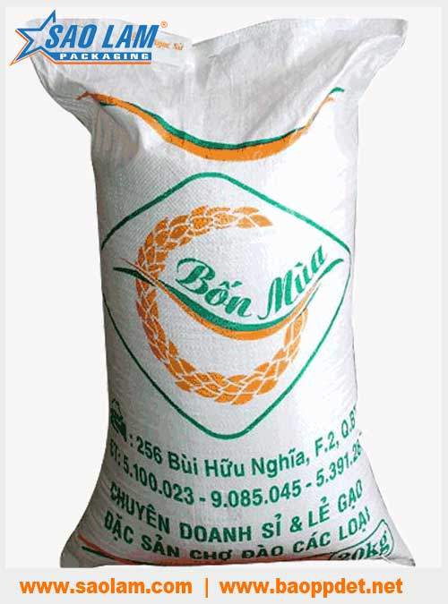
yến

Slide 12

1 yến
1 yến
1 yến
1 yến
1 yến
1 tạ
1 yến
1 yến
1 yến
1 yến
1 yến
1 tạ = 10 yến
10 yến = 1 tạ

Slide 13
1 tạ
100
kg
?
1 tạ = 100 kg

Slide 14
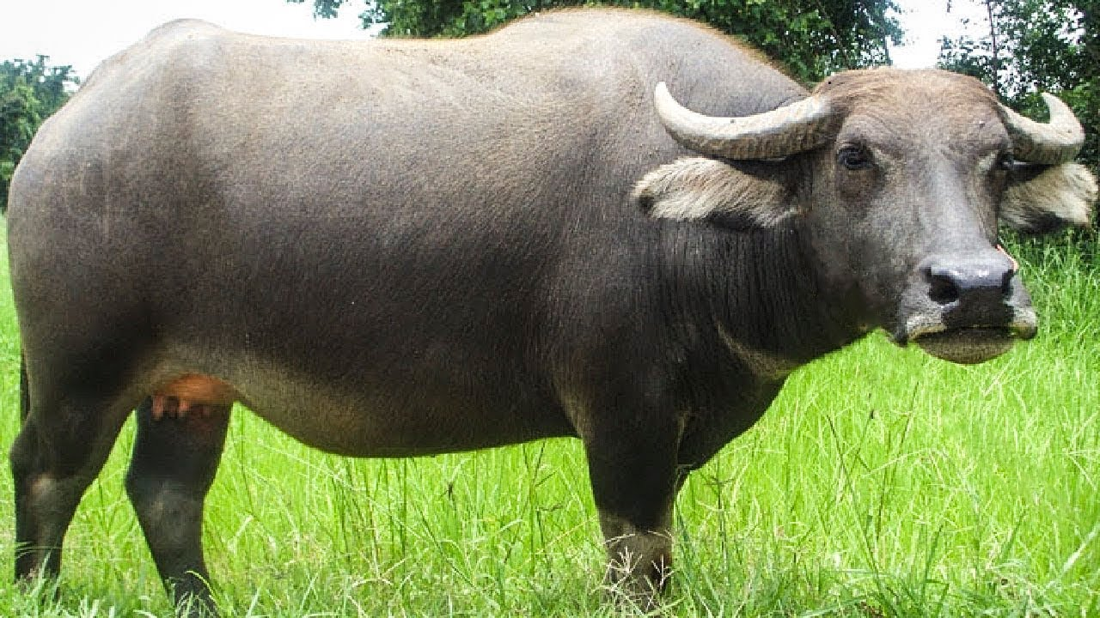
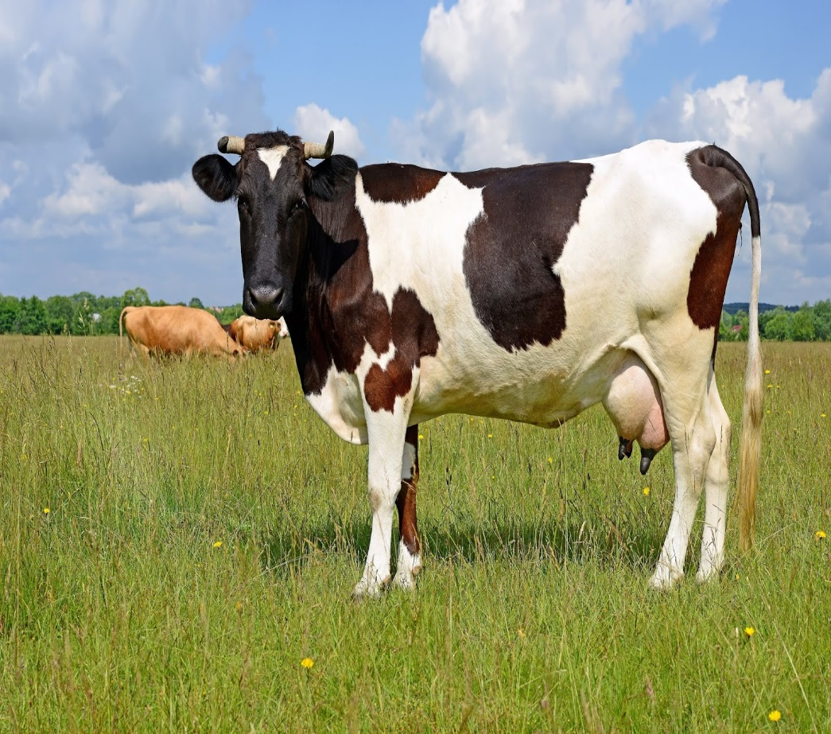
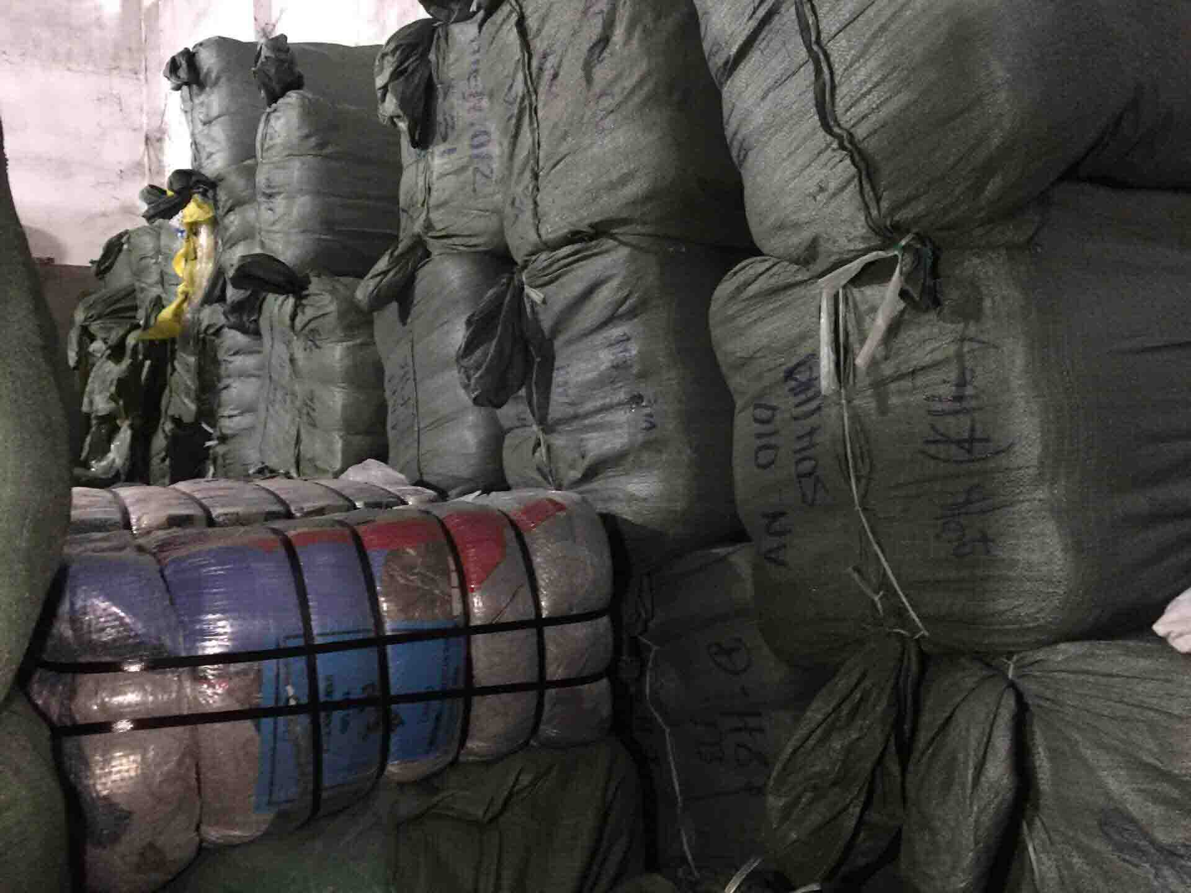
tạ

Slide 15

1 tấn
1000
kg
?
1 tạ
1 tạ
1 tạ
1 tạ
1 tạ
1 tạ
1 tạ
1 tạ
1 tạ
1 tạ
1 tấn = 10 tạ
1 tấn = 1000 kg
1 tấn = ? kg

Slide 16
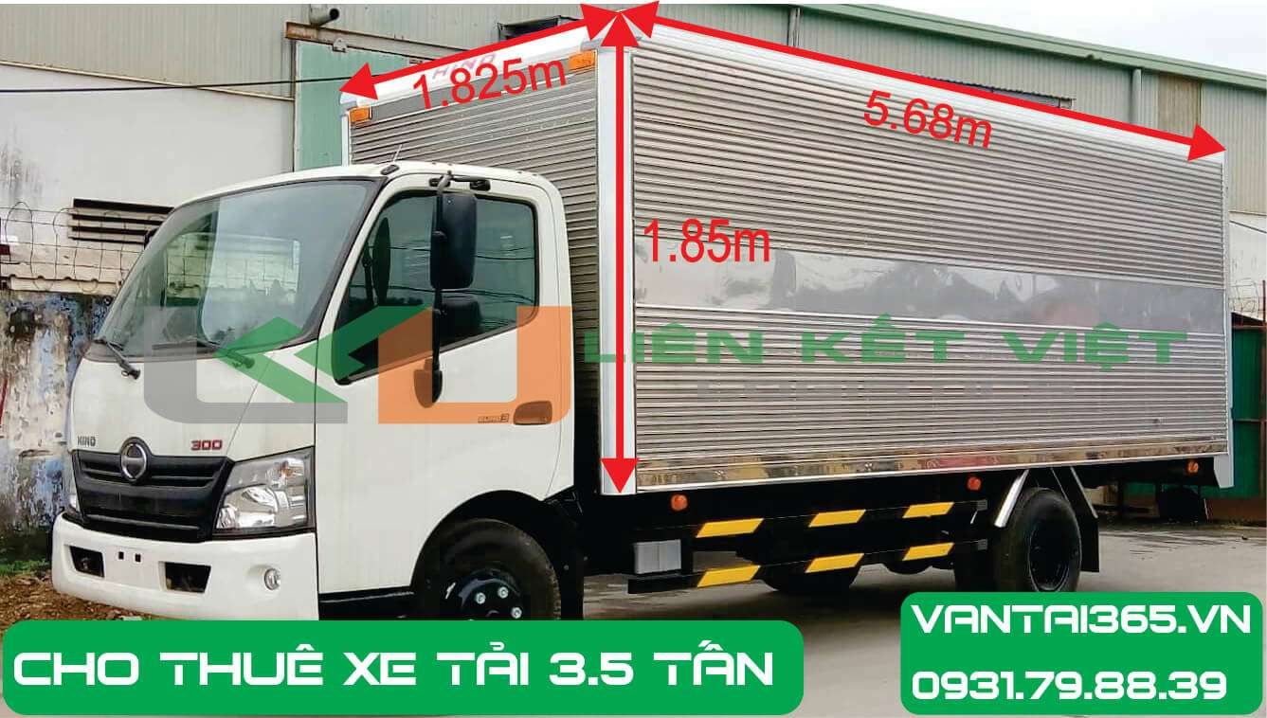

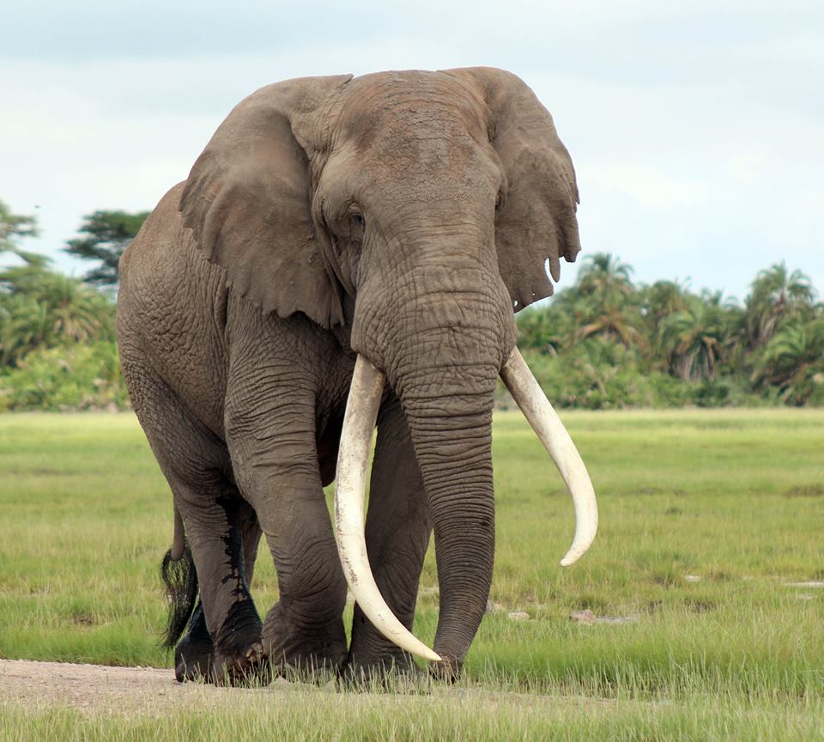
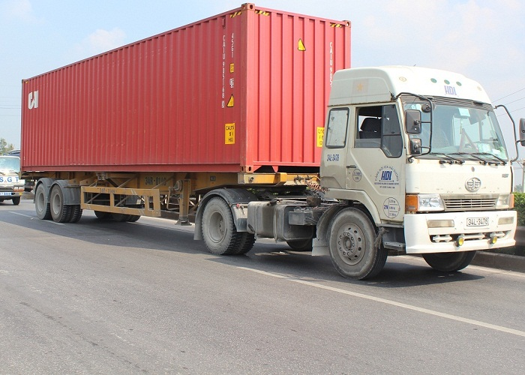
Tấn

Slide 17







Slide 18
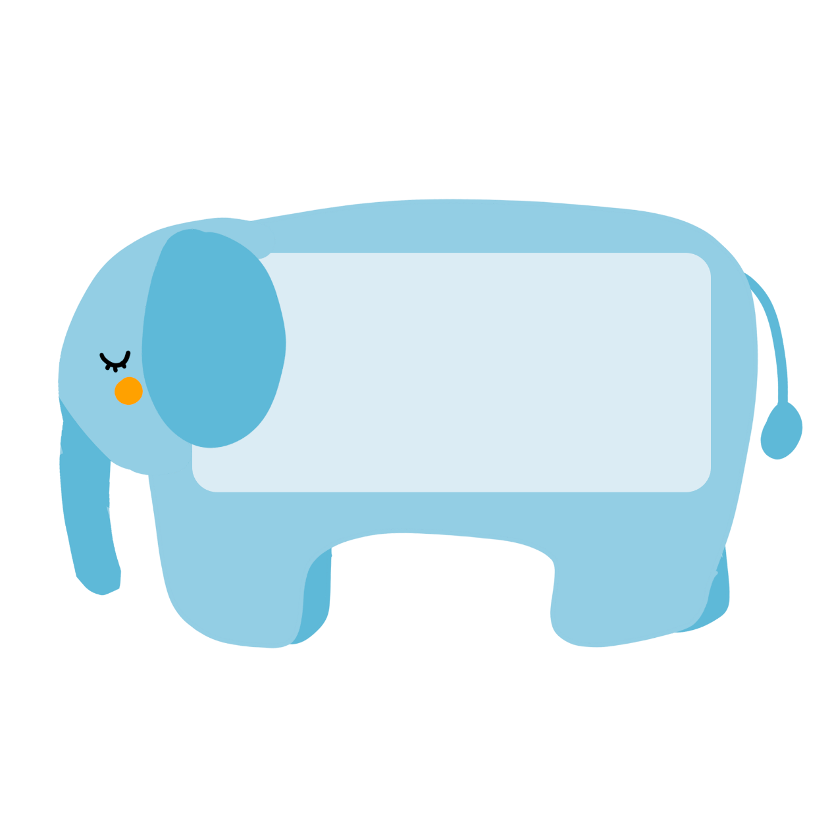
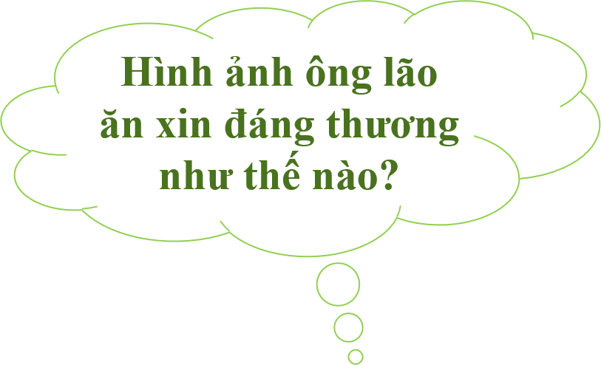
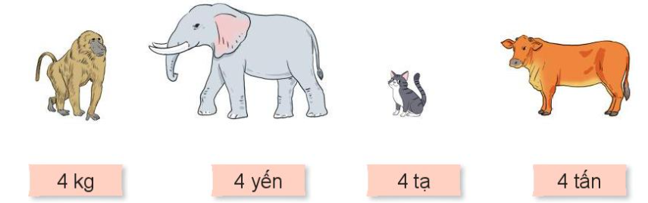
Bài 1 :
Chọn số cân nặng thích hợp với mỗi con vật
Bấm vào từng con vật để hiện đáp án
Notes:
Bấm vào từng con vật để hiện đáp án

Slide 19
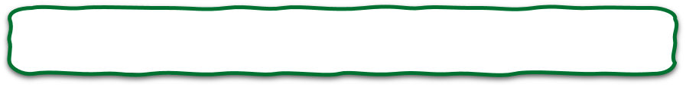
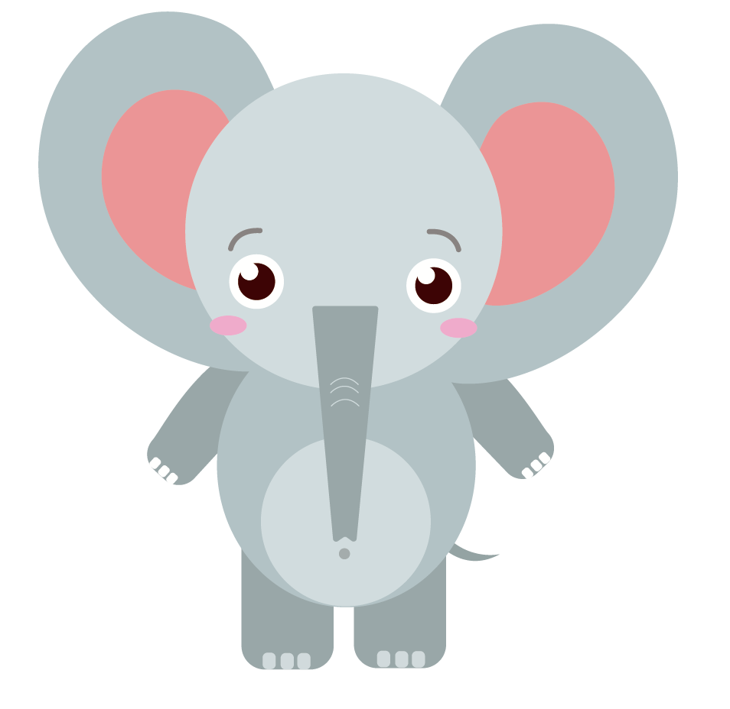
4
Các số đo cân nặng trong khoảng bao nhiêu ki-lô-gam thì có thể làm tròn là 120kg?
Từ 115kg đến 124kg làm tròn đến hàng chục sẽ nhận được kết quả là 120kg
Notes:
Bấm vào hộp quà

Slide 20
VẬN DỤNG

Slide 21
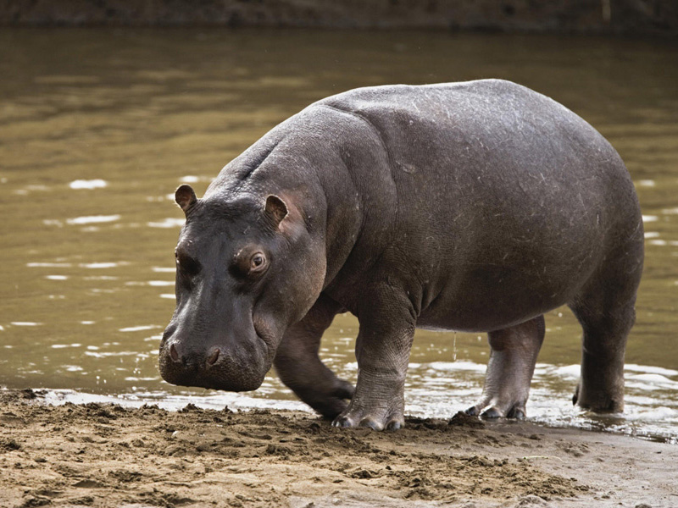
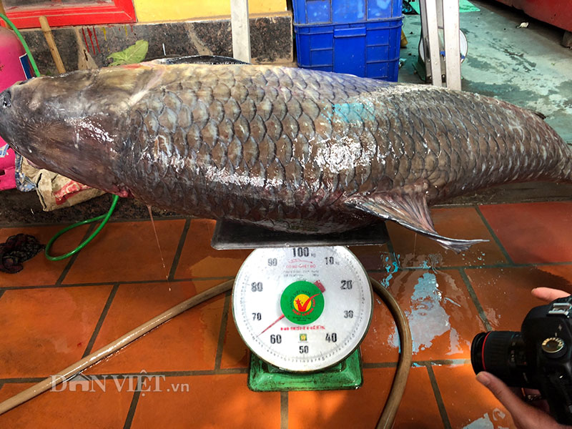
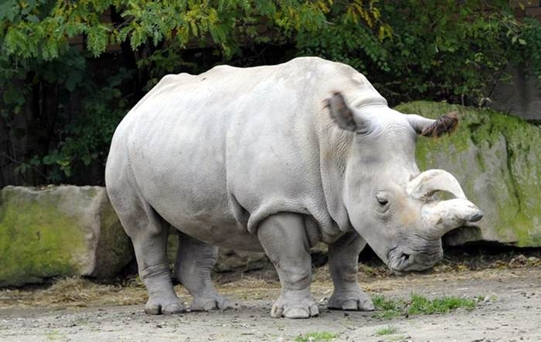
Hãy ước lượng cân nặng của các con vật sau
sao cho phù hợp:
Con cá trắm đen cân nặng 65 kg
Tê giác trắng nặng tới 3 538kg
Hà mã nặng khoảng 401kg

Slide 22
